Slide 1
第七章 图论基础
华东师范大学计算机科学与技术学院
主讲教师：卢兴见

Slide 2
7.2 握手定理
基本要求
理解握手定理
教学重点和难点
握手定理

Slide 3
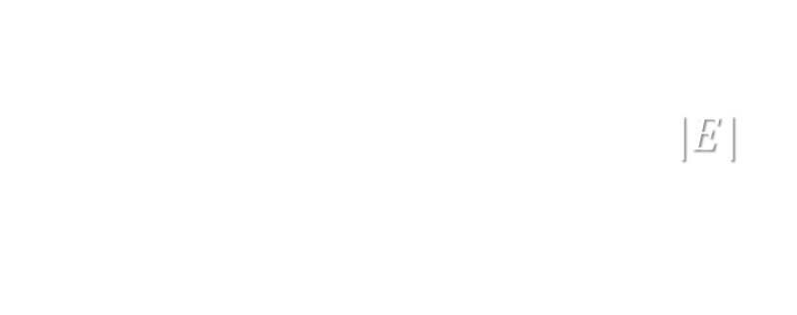
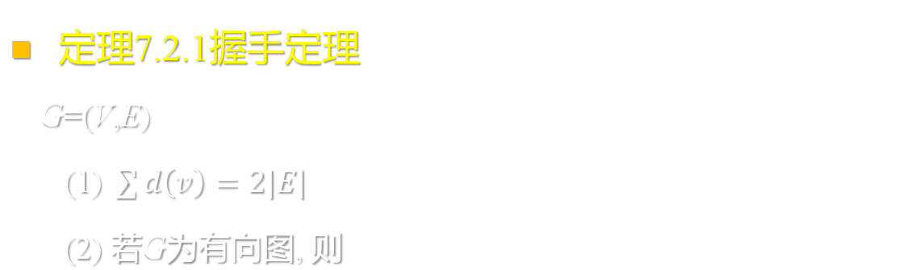
7.2 握手定理
定理7.2.1握手定理
G=(V,E)
(1)$\sum{d\left(v\right)=2|E|}$
(2) 若G为有向图, 则
$\sum_{v∈V}{id\left(v\right)}=\sum_{v∈V}{od\left(v\right)}=$ $|E|$
证明：
考虑每条边对顶点度数的贡献

Slide 4
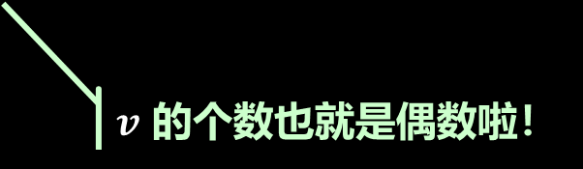

7.2 握手定理
推论 度数为奇数的顶点的个数为偶数。
证明：
G=(V,E)
$$2\left|E\right|=\sum_{v∈V}{d\left(v\right)}=\sum_{\begin{aligned}v∈V \\ d\left(v\right)奇\end{aligned}}{d\left(v\right)}+\sum_{\begin{aligned}v∈V \\ d\left(v\right)偶\end{aligned}}{d\left(v\right)}$$
$$⇒\sum_{\begin{aligned}v∈V \\ d\left(v\right)奇\end{aligned}}{d\left(v\right)}=2|E|−\sum_{\begin{aligned}v∈V \\ d\left(v\right)偶\end{aligned}}{d\left(v\right)}$$
这个度数是偶数！
$v$ 的个数也就是偶数啦！

Slide 5

7.2 握手定理
例7.2.1 图G有10条边, 4个3度的顶点, 其余顶点的度数均不大于2。
问G中至少有多少个顶点？
设V₁是G中度数不大于2的顶点所组成的集合
解：
$$\sum_{v∈V_{1}}{d\left(v\right)=2×10−4×3=8 ,\sum_{v∈V_{1}}{d\left(v\right)≤\sum_{v∈V_{1}}{2=2|V_{1}| } }}$$
∴|V₁|≥4, G至少有4个度数不大于2的顶点
⇒ G中至少有8个顶点

Slide 6
7.2 握手定理
例7.2.2 在任意集会中, 和奇数个人握过手的人一定有偶数个。
为问题建立简单无向图模型：
顶点表示人, 两个顶点之间有边当且仅当相应的两个人在集会中握过手。
每个人的握手次数就是图中相应顶点的度数。
由握手定理的推论, 结论显然。
证明：

Slide 7
7.2 握手定理
例7.2.3 若平面上有100个点, 且其中任意两点间的距离至少是1, 则相距恰为1的点对最多有300个。
建立无向图模型：
顶点表示平面上的点, 两个顶点之间有边当且仅当相应的两个点之间的距离恰为1。
证明每个顶点的度均不大于6, 从而边的数目不超过6*100/2=300。
即相距恰为1的点对最多有300个。
解：

Slide 8
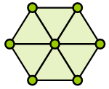
7.2 握手定理
对任意点v, 以它为圆心, 以1为半径画圆, 并把圆周等分为6段弧。
与v之间距离为1的点都在圆周上, 且每段弧上最多只有一个这样的点(同段弧上任意两个点之间的距离均小于1), 所以与v之间距离为1的顶点至多只有6个, 从而, 图模型中每个顶点的度均不大于6。
解：

Slide 9
作业
P152： 4, *12
1. 简单无向图G有n个顶点, n+1条边, 证明G中至少有一个顶点的度大于或等于3。
2. 一天晚上张先生夫妇参加了一个聚会, 参加聚会的人中还有另外三对夫妇, 他们相互握了手。假设没有人自己与自己握手, 没有夫妻之间的握手, 且同两个人握手不超过一次。当其他人告诉张先生, 他或她握了多少次手时, 答案都不相同。问张先生和太太分别握了几次手？

